Slide 1
Silver
Переводчик русского жестового языка

Slide 2
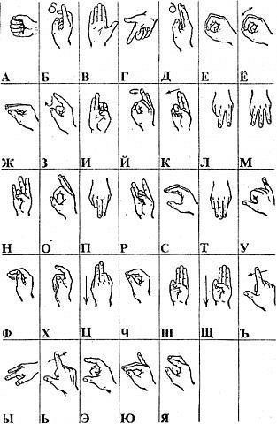
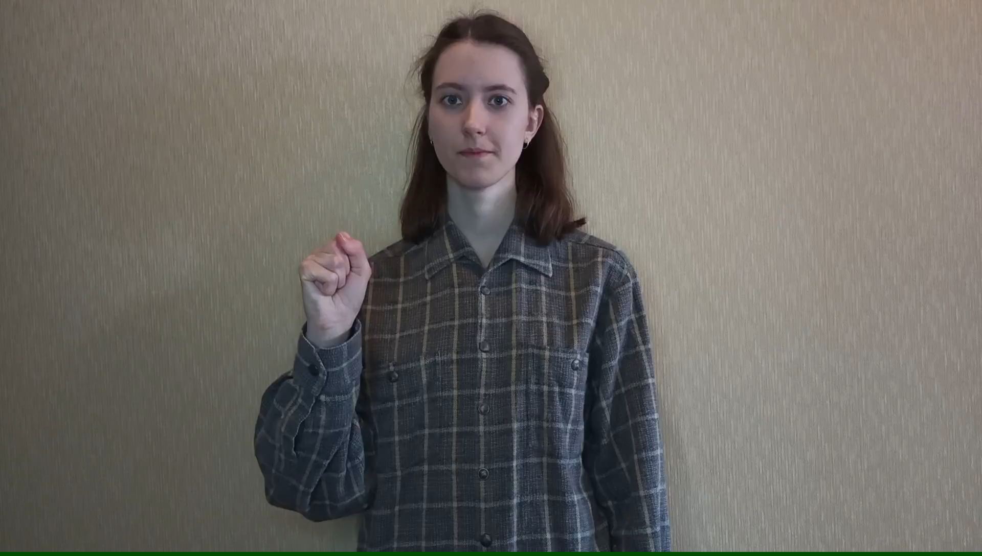
Задача
Распознавать жесты
Сделать приложение

Slide 3



Приложение
Кроссплатформенное
PyQT5 + QML
aka Google Translate
Тестирование пользователей

Slide 4

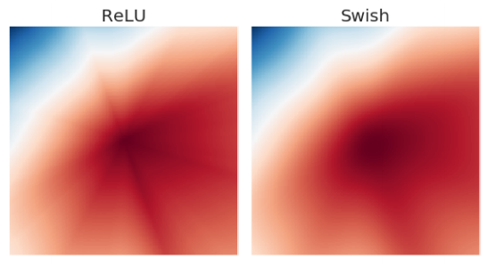
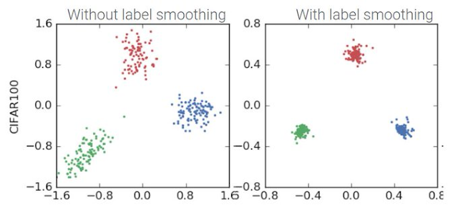
Распознавание
PyTorch
ResNet2+1D
Swish
LabelSmoothingCrossEntropy

Slide 5


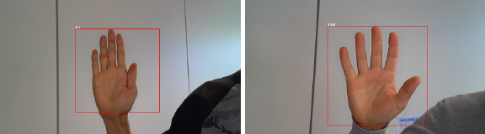
Эксперименты

Slide 6
Точность
Выборка/модель | ResNet2+1D | Palm encoder + BiLSTM
Train | 0.62 | 0.92
Val | 0.64 | 0.94
Test | 0.46 | 0.55

Slide 7
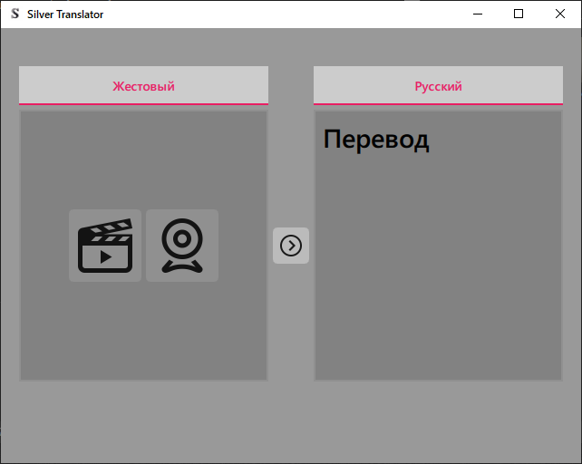
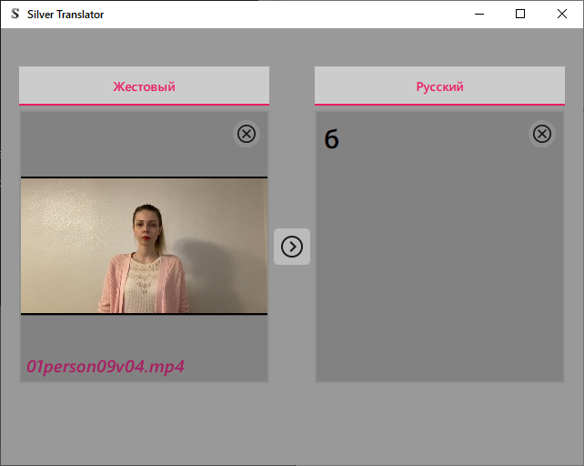
Результат

Slide 8
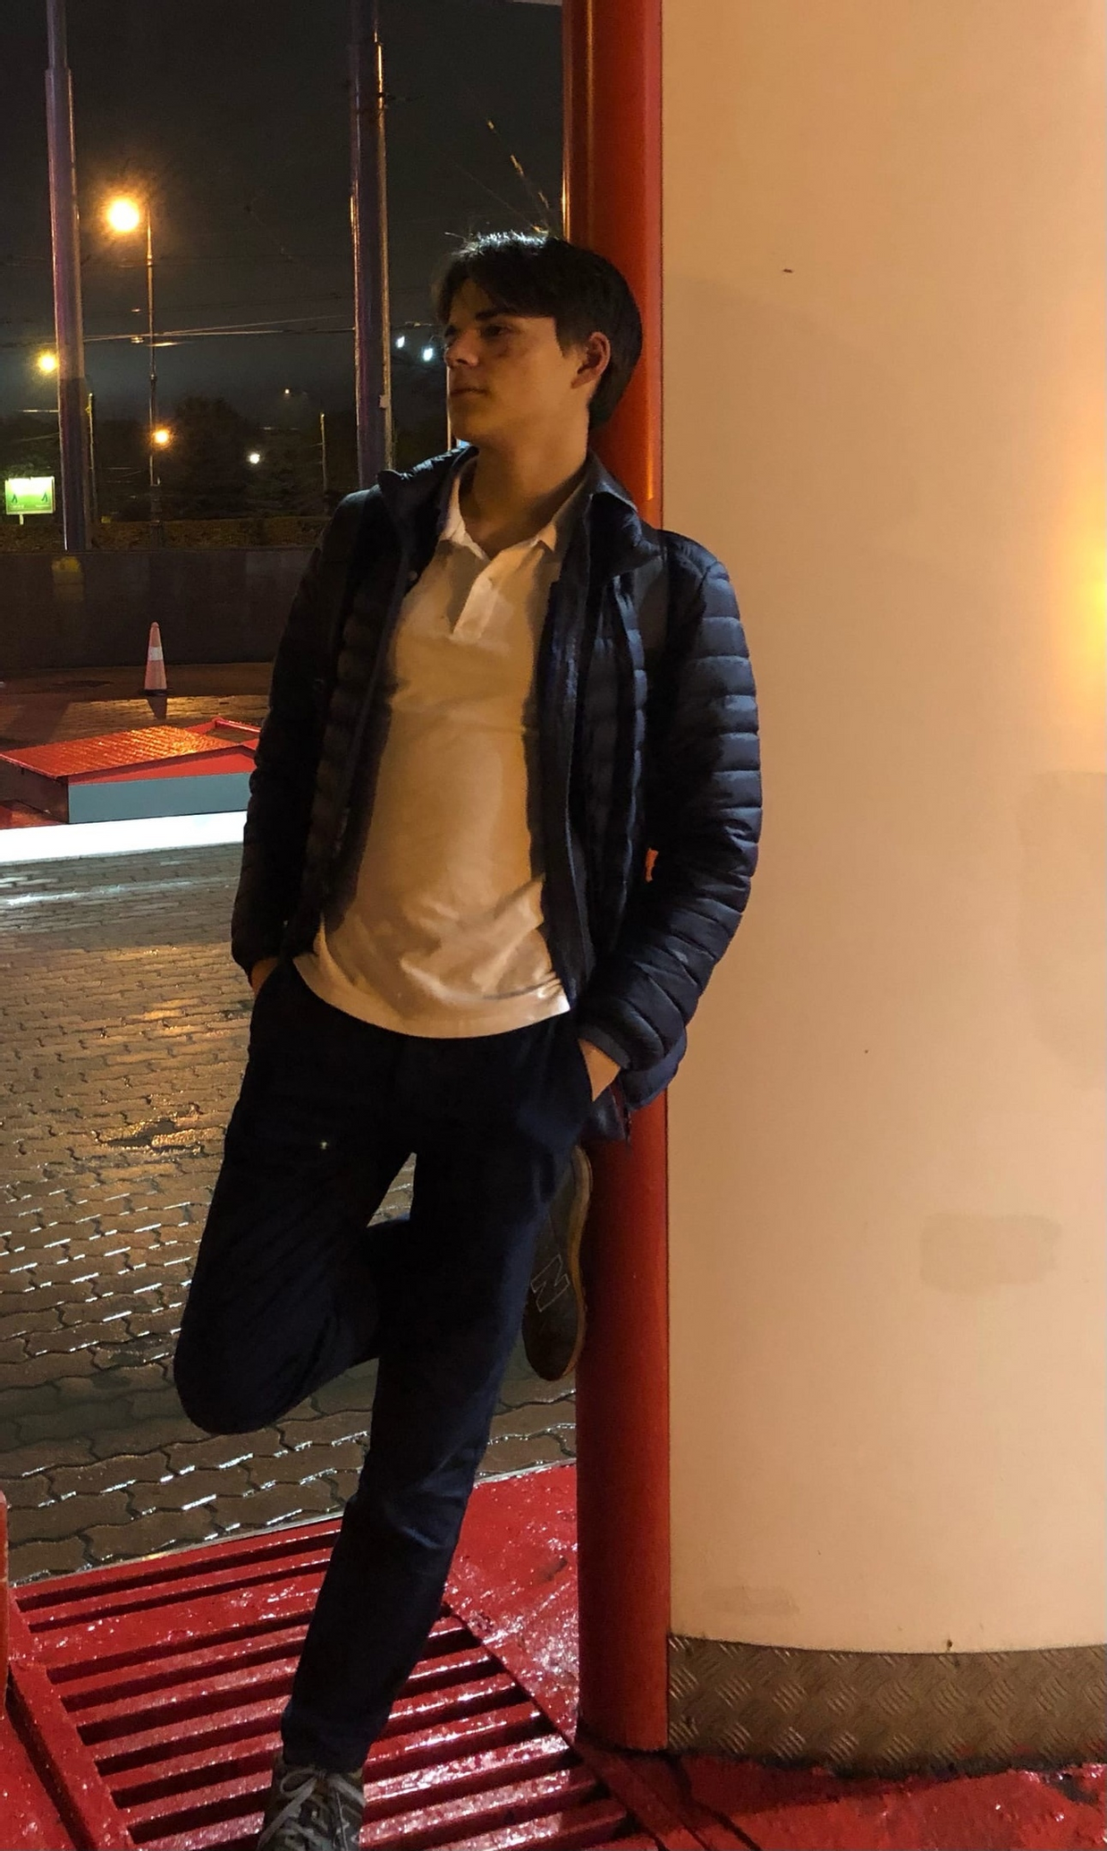
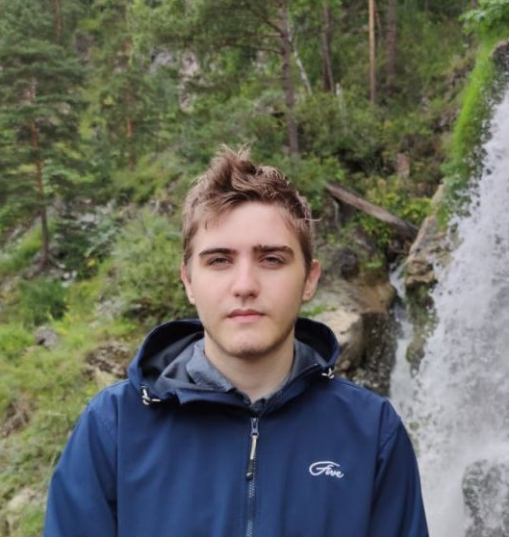
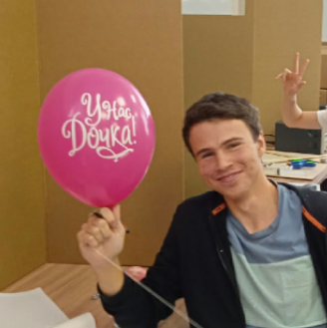
Команда
Мисковец Георгий
Княжицкий Роман
Ширяев Дмитрий

Slide 9
Спасибо за внимание
Командный почтовый ящик: silver.aiijc@gmail.com

